Slide 1
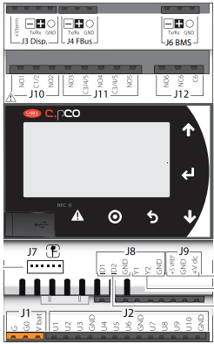
Памятка по определению типа схемы в бассейных установках.
1. Irkutsk Edition. Если контроллер в шкафу DP-CTRL – cpCOmini.
2. M3. DP-CTRL – Large. Выход NO1 – свободен.
(на электр. принципиальных схемах: PL.C11.02 и выше)
3. M2. DP-CTRL – Large. Выход NO1 – занят, выход NO12 – свободен.
(на электр. принципиальных схемах: PL.C11.01)
4. M1. DP-CTRL – Large. Выход NO1 – занят, выход NO12 – занят.

